Slide 1
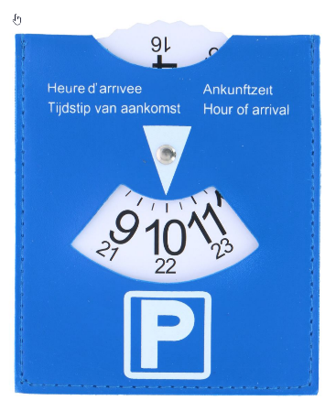
Bestimmungen /
Einstellen blaue Parkscheibe (Beispiele)
Ankunftszeit Montag-Sonntag | Einstellung der Parkscheibe | Späteste Wegfahrtszeit
08.10 Uhr | 08.30 Uhr | 12.30 Uhr
11.40 Uhr | 12.00 Uhr | 16.00 Uhr
15.20 Uhr | 15.30 Uhr | 08.00 Uhr
18.15 Uhr | 18.30 Uhr | 08.00 Uhr
19.15 Uhr | 19.30 Uhr | 12.00 Uhr
20.15 Uhr | 20.30 Uhr | 12.00 Uhr

